Slide 1
Programant entrevistes i treballant al sector TI
Orientacions per superar proves de programació, entrevistes, i tendències a les empreses

Slide 2
Qui sóc jo?
Marc Cortada Bertomeu
Col·legiat número 452
15 d’experiència en el sector
Diferents rols i tipus de projectes: desenvolupador, coordinació de projectes
Entrevistat i entrevistador
Startup, empreses petites, mitjanes i grans
Actualment treballant ING (Bèlgica)

Slide 3
El punt de vista del col·legi
El col·legi d’Enginyers Tècnics en Informàtica és una organització que no depèn de cap empresa:
La informació d’aquesta presentació és imparcial i neutral, pretén respondre als vostres interessos

Slide 4
Estructura de la presentació
A l’entrevista
Mantenir-se al mercat
Cercant feina, treballant i mantenint-se
Proves de programació
A la fenia

Slide 5
Proves de programació

Slide 6
Proves de programació
No tots els bons programadors tenen un bon rendiment en proves de programació
La majoria que tenen un bon rendiment en proves de programació són bons programadors
És entrenable!

Slide 7
Entrenant proves de programació
Concursos de programació!
Normalment les proves d’accés a empreses són menys complexes que els problemes de concurs
És suficient tenir un bon coneixement de tècniques de programació (algoritmes, estratègies per resoldre problemes).
No cal tenir capacitats especials
En alguns casos, les webs de concursos són les mateixes que utilitzen les empreses!

Slide 8
Webs utilitzades per empreses i per practicar
Hackerrank (https://www.hackerrank.com/)
TopCoder (https://www.topcoder.com/)
Kattis judge (https://open.kattis.com/)
UVA Online Judge (https://uva.onlinejudge.org/)

Slide 9
Tipus de concursos
Més puntuació pel
Primer que presenta una solució
La solució més eficient
Escriure problemes i qüestionar solucions presentades per altres participants
Possibles penalitzacions per solucions incorrectes
Concursos de programació per equips, varies persones i un sol ordinador (presencials)
Notes:
35 min

Slide 10
Normes habituals en els concursos
Temps limitat per presentar una solució
Límit de temps de CPU
Límit de memòria
Diferents problemes alliberats de cop, o de manera progressiva
Important l’estratègia (saber resoldre de menys a més difícil, i els enunciats a vegades tenen trampa)
Veure quins són els problemes que d’altres comencen a presentar i l’índex d’encert

Slide 11
Alguns consells al codi
No començar a programar fins que se sap com abordar el problema!
Sé com resoldre el problema?
Estic incloent totes les excepcions?
La meva solució es podrà executar amb el temps limitat del que disposo?
Sempre pensar en el pitjor escenari

Slide 12
Alguns consells al codi
Col·leccions: diccionaris, llistes, conjunts...
No reescriure funcions de llibreria
Ordenacions i cerques
La força bruta, si està justificada, és vàlida

Slide 13
Alguns consells al codi
Mai cridar varies vegades una funció costosa (guardar en memòria tot allò que es pot tornar a necessitar)
Compte amb els tipus de dades, prestar atenció als límits especificats. A vegades declarar int no és suficient

Slide 14
Alguns consells al codi
Conèixer algoritmes comuns de memòria
Generació de nombres primers
Recorreguts de grafs (Dijkstra)
Ser capaç d’escriure un graf/arbre basat en taules o dinàmicament

Slide 15
Alguns consells al codi
Si es necessita carregar molta informació ordenada, sempre:
Primer carregar en col·lecció sense ordenació
Ordenar una sola vegada (cost logarítmic)

Slide 16
Alguns consells al codi
Números primers, la criva d’Eratóstenes
Els números primers apareixen freqüentment en els concursos de programació
No calcular cada vegada sin un número és primer
No generar-los amb un for dividint per tots els números imparells anteriors

Slide 17
Alguns consells al codi
Números primers, La criva d’Eratóstenes
https://es.wikipedia.org/wiki/Criba_de_Erat%C3%B3stenes

Slide 18
Consells pels enunciats
Els exemples proveïts no acostumen a ser suficients per cobrir tots els casos (expressament)
Redactats per provocar l’errada
Indueixen a la representació del problema en memòria
Problemes idiomàtics (l’anglès és la llengua habitual)

Slide 19
Possibilitat de pràctica
Gairebé sempre s’ofereix la possibilitat de practicar fora de concurs
Rànquing sempre actualitzat
Sense límit de temps
Editorial descriptiu de com resoldre el problema

Slide 20
Exemple
Problema de problema de concurs: “Pairs”
https://www.hackerrank.com/challenges/pairs/problem

Slide 21
Exemple
Donat un vector d’enters i un valor objectiu, trobar totes aquelles parelles que sumen el valor objectiu

Slide 22
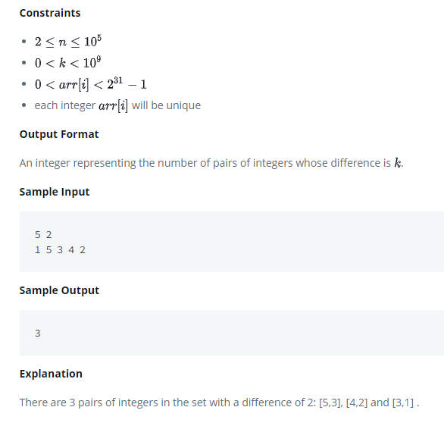
Exemple

Slide 23
Exemple
Primer proposta:
Iterar cada element fent la diferència amb els següents
for (int i = 0; i < n; ++i)
{
for (long x = i + 1; x < n; ++x)
{
if (((numbers[i] - numbers[x]) == k) || ((numbers[x] - numbers[i]) == k))
++nFound;
}
}
Console.WriteLine(nFound);

Slide 24
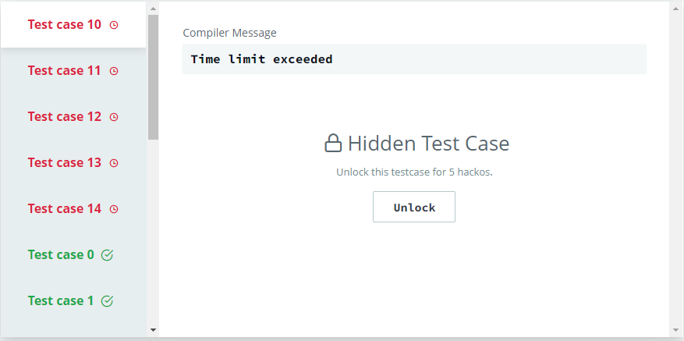
Exemple
Resultat:

Slide 25
Exemple
Segona proposta optimitzada:
Ordenar la col·lecció d’enters després de carregar-la tota en memòria sense ordenació (cost logarítmic)
Ubicar-se en un enter i comparar-lo amb els següents:
Si la diferència és inferior, avançar el segon element
Si la diferència és l’objectiu, incrementar el comptador i avançar el primer
Si la diferència és més gran, avançar el primer sense seguir comparant (la col·lecció està ordenada)

Slide 26
Exemple
Estat inicial
1 | 5 | 3 | 4 | 2
Total = 0

Slide 27
Exemple
Ordenació dels elements
1 | 2 | 3 | 4 | 5
Total = 0

Slide 28
Exemple
Primera comparació
1 | 2 | 3 | 4 | 5
I | X
Total = 0

Slide 29
Exemple
Increment del segon punter, 1 trobat!
1 | 2 | 3 | 4 | 5
I |  | X
Total = 1

Slide 30
Exemple
Increment del primer punter
1 | 2 | 3 | 4 | 5
 | I | X
Total = 1

Slide 31
Exemple
Increment del segon punter, 1 trobat
1 | 2 | 3 | 4 | 5
 | I |  | X
Total = 2

Slide 32
Exemple
Increment del primer punter
1 | 2 | 3 | 4 | 5
 |  | I | X
Total = 2

Slide 33
Exemple
Increment del segon punter, 1 trobat!
1 | 2 | 3 | 4 | 5
 |  | I |  | X
Total = 3

Slide 34
Exemple
Increment del primer punter
1 | 2 | 3 | 4 | 5
 |  |  | I | X
Total = 3

Slide 35
Exemple
Increment del segon i final
1 | 2 | 3 | 4 | 5
 |  |  | I
Total = 3

Slide 36
Exemple
List<int> numbers = new List<int>(a);
int n = numbers.Count;
int nFound = 0;
numbers.Sort();
int x = 1;
for (int i = 0; i < n - 1; ++i)
{
while ((x < n) && ((numbers[x] - numbers[i]) < k)) ++x;
if ((x < n) && ((numbers[x] - numbers[i]) == k)) ++nFound;
}
return nFound;

Slide 37
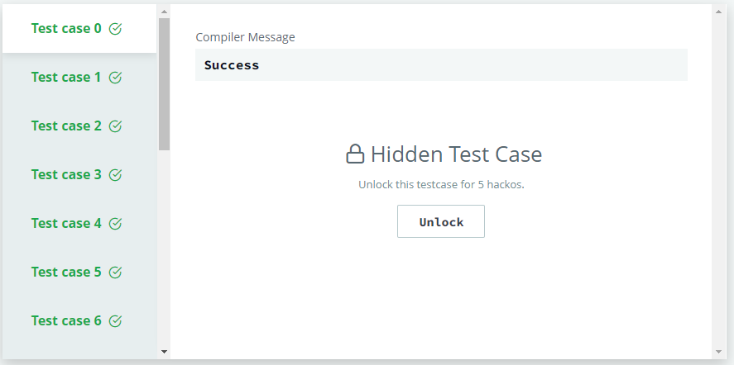
Exemple
Resultat:

Slide 38
Pros i contres
Pros
Contres
Són molt recomanables per practicar per entrevistes
S’aprèn a programar basant-se en test cases
Es millora molt la destresa en l’ús de llibreries i en programació
Es demostra de manera pràctica que es tenen capacitats
Ideal per practicar tècniques (backtraking, arbres, grafs...)
Ideal per practicar diferents llenguatges de programació
Millora la creativitat per resoldre problemes i solucions amb “eines” ja disponibles
Moltes vegades estan molt orientat a matemàtiques no aplicades habitualment a la vida real
Pot generar frustració:
Enunciats amb trampa i redactats per provocar equivocacions, expressament inconcrets costa saber què demanen
Sentiment de bloqueig al intentar resoldre certs problemes
Molta diferència entre persones entrenades i persones no entrenades
No sempre és fàcil trobar la solució quan per manca de coneixement o idees
Pot enganxar!!!

Slide 39
Comparant concurs i prova de feina
És possible que les solucions siguin avaluades individualment
Es valora l’elegància i la llegibilitat del codi
Ser capaç d’explicar el problema
Discutir possibles millores en el codi (code review)

Slide 40

Bibliografia
Desafíos de programación
Miguel A. Revilla
Steven S. Skiena
Ed: Lulu
http://www.lulu.com/shop/miguel-a-revilla-and-steven-s-skiena/desaf%C3%ADos-de-programaci%C3%B3n/paperback/product-20040481.html

Slide 41
Estructura de la presentació
A l’entrevista
Mantenir-se al mercat
Cercant feina, treballant i mantenint-se
Proves de programació
A la fenia

Slide 42
A l’entrevista

Slide 43
A l’entrevista
Tot el que hi ha al currículum és “preguntable”, per tant ha de ser demostrable
No passa res si s’està una mica nerviós, és pitjor anar massa “sobrat”
Anar ben informat sobre la empresa és un gran plus

Slide 44
A l’entrevista
Mai criticar la teva universitat ni anteriors feines:
Desprestigies als teus companys d’universitat i a tu mateix
En el cas d’una empresa: si parla malament de l’anterior empresa, també parlarà malament de nosaltres

Slide 45
A l’entrevista
Preguntes amb doble sentit:
T'agrada anar a conferències?
Tens subscripció a pluralsight? T’agradaria que la empresa te’n pagui una?
Si decidim canviar de framework, què faries?

Slide 46
A l’entrevista
Preguntes de “moda” de RRHH:
Diguem tres virtuts i tres defectes
Si fossis un animal quin series?
Parlar amb companys que estan en altres processos de selecció i intercanviar aquelles preguntes sorprenents, pot ser d’ajuda

Slide 47
Elements clau per decidir-se
Els elements “tradicionals” acostumen a ser els més efectius:
La motivació del projecte
Salari brut anual
Tipus de contracte (temporal, indefinit, obra i servei, període de prova...)

Slide 48
Elements clau per decidir-se
Els elements “tradicionals” acostumen a ser els més efectius:
Complements inclosos concrets:
Assegurança
Tiquet restaurants (amb import concret)
Vacances regulades d’obligat compliment (dies d’assumptes propis, etc.)
Client final o contractista, si contractista:
On treballaré, client o oficina central, si client quin horari?
Duració dels projectes

Slide 49
Elements clau per decidir-se
Els elements “tradicionals” acostumen a ser els més efectius:
Consultora VS client final
Si consultora, sembla que només es preocuparan de facturar per les meves hores? O es pot créixer i em podré especialitzar en un producte?

Slide 50
Estructura de la presentació
A l’entrevista
Mantenir-se al mercat
Cercant feina, treballant i mantenint-se
Proves de programació
A la fenia

Slide 51
Agile
Notes:
55

Slide 52
Agile
La metodologia és important
https://www.youtube.com/watch?v=RRy_73ivcms

Slide 53
Agile
 | 1950 | 2013
Organització | Estrés | No estrés, funció concreta en el moment concret

Slide 54
Agile
 | 1950 | 2013
Organització | Estrés | No estrés, funció concreta en el moment concret
Persones treballant | 4 | 21

Slide 55
Agile
 | 1950 | 2013
Organització | Estrés | No estrés, funció concreta en el moment concret
Persones treballant | 4 | 21
Manera de treballar | Treball molt dur | Treball intel·ligent

Slide 56
Agile
 | 1950 | 2013
Organització | Estrés | No estrés, funció concreta en el moment concret
Persones treballant | 4 | 21
Manera de treballar | Treball molt dur | Treball intel·ligent
Productivitat | Les 2 de davant | 4 rodes

Slide 57
Agile
 | 1950 | 2013
Organització | Estrés | No estrés, funció concreta en el moment concret
Persones treballant | 4 | 21
Manera de treballar | Treball molt dur | Treball intel·ligent
Productivitat | Les 2 de davant | 4 rodes
Temps | 67 segons | 5 segons

Slide 58
Agile
Es pot definir com una metodologia de desenvolupament de projectes (no només utilitzada en informàtica)
Processos iteratius
Planificar i dividir un projecte en èpiques, histories i tasques (backlog). “Predictabilitat” dels projectes
Organització dels temps en sprints
Cerimònies aconsellables
Defineix diferents rols
Posa especial èmfasi en les persones i equips

Slide 59
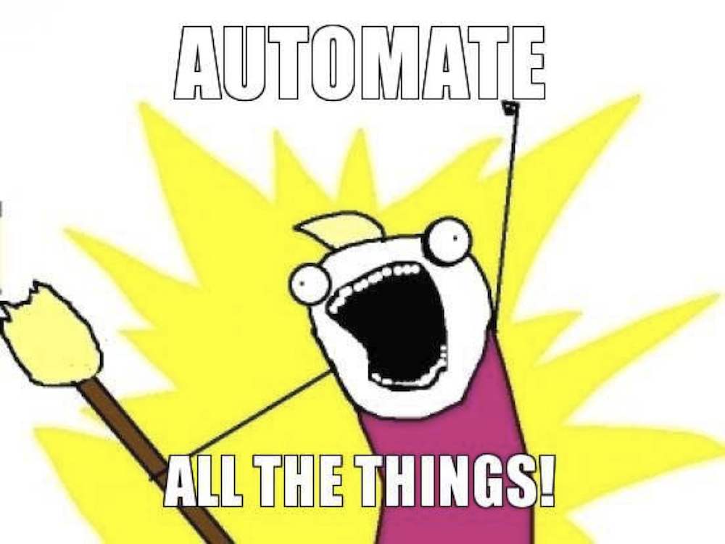
Agile i devops
Automatitzar al màxim tot el que sigui possible
Centrar els esforços en crear, no en tasques repetitives de manteniment
https://compknowhow.com/__media/Blog/Curt/automate-all-the-things.png

Slide 60
Agile i devops
Devops
Involucra als desenvolupadors en tasques d’integració continua!
Coneixement d’entorns per automatitzar instal·lacions o desplegaments de noves versions
Cal tenir coneixement d'infraestructura
Docker containers
Cloud. No cal anar al cloud per treballar amb devops, però la tecnologia cloud està pensada per explotar devops.
Xarxes, comunicacions i seguretat

Slide 61
Code reviews, comentant i opinant (feedback)

Slide 62
Code review
Escenari, es necessita una funció que:
Filtri una cadena per que només contingui caràcters de la A a la Z (majúscules i minúscules), números del 0 al 9, i guions baixos.
Tot caràcter que no estigui comprès en aquest rang serà substituït per un guió baix ‘_’

Slide 63
Code review
Escenari, entorn d’execució:
És un codi de servidor (back-end)
Aquesta funció serà cridada en un procés de càrrega de dades i emmagatzemament de fitxers
En cada càrrega hi poden haver 10.000 fitxers
L’aplicació no està disponible mentre dura el procés de càrrega, per tant ha de ser el més ràpid possible

Slide 64
Code review
Exemple:
Donada aquesta cadena:
"this is the filtered_string/some-characters+are?not\\allowed”
Ha de retornar:
“this_is_the_filtered_string_some_characters_are_not_allowed"

Slide 65
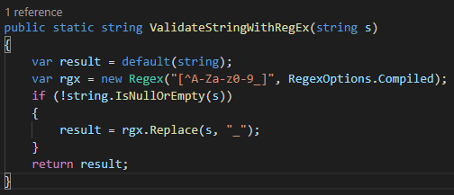
Codi A

Slide 66
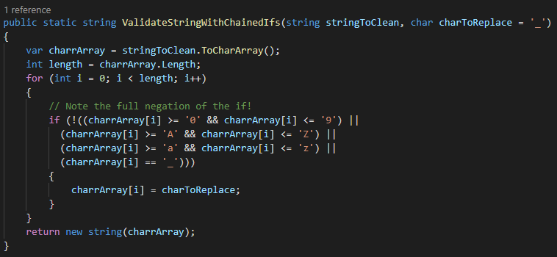
Codi B

Slide 67
Code review
Quina és la millor opció?
Codi A o B?

Slide 68
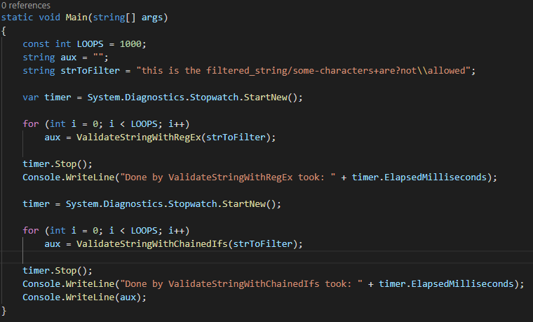
Comparativa

Slide 69
Comparativa
En 1.000 execucions:
El codi A ha trigat: 2.106 ms.

Slide 70
Comparativa
En 1.000 execucions:
El codi A ha trigat: 2.106 ms.
El codi B ha trigat: 2 ms.

Slide 71
Comparativa
En 1.000 execucions:
El codi A ha trigat: 2.106 ms.
El codi B ha trigat: 2 ms.
El codi B és 1.053 vegades més ràpid
Quin és el codi que hauria de ser acceptat en un code review?

Slide 72
Code review
Avantatges:
El coneixement es reparteix (a vegades no n’hi ha prou amb documentació)
Es pot combinar novell amb veterà (o més de dues persones)
S’eviten errors

Slide 73
Code review
Avantatges:
El coneixement es reparteix (a vegades no n’hi ha prou amb documentació)
Es pot combinar novell amb veterà (o més de dues persones)
S’eviten errors
Els comentaris també poden ser positius!

Slide 74
Donant la opinió
Quan s’ha de fer un comentari negatiu sempre es pot ofendre
Com dir les coses amablement, per que s’entenguin i causant la mínima “ofensa”?

Slide 75
Donant la opinió
No opinar de manera destructiva ni negativa
Evitar frases “no m’agrada”, “això és una merda”
Buscar opinions positives
Jo ho milloraria d’aquesta manera
Centrar la opinió en fets i si és possible demostrar-los
Els arguments han de ser tècnics

Slide 76
Donant la opinió
Argument tècnic
Argument no tècnic
L’execució és més eficient i és demostrable (documentació, codi, proof of concepts POC)
Resol millor el problema, menys complexitat
Cobreix més casos excepcionals
És fàcilment comprensible
Està programat de manera més estandarditzada (millor resoldre amb POO que llibreries esotèriques)
Sempre s’ha fet així i s’ha de seguir el mateix patró
Les coses que funcionen és millor no tocar-les
No hi ha ningú a l’empresa que ho faci així
No cal centrar-se en el rendiment, els servidors són prou potents

Slide 77
Donant la opinió
Els quatre passos per donar un bon feedback:
Exposar els fets
Comentar les impressions o sensacions
Definir accions
Arribar a un acord

Slide 78
Donant la opinió exemple (I)
Els quatre passos per donar un bon feedback:
Exposar els fets
Comentar les sensacions/opinió
Definir accions
Arribar a un acord
Exemple:
Donat l’escenari i les proves, el codi A és un 200% més lent que el B
Crec que no és el més adequat pel que necessitem
Hauríem de canviar/prendre la decisió d'utilitzar el B enlloc del A
Estem d’acord? Qui fa el canvi?

Slide 79
Donant la opinió exemple (II)
Els quatre passos per donar un bon feedback:
Exposar els fets
Comentar les sensacions/opinió
Definir accions
Arribar a un acord
Exemple:
Has enviat 3 correus als programadors demanant canvis que han interromput la feina planificada
Provoca que l’equip no es pugui centrar en la feina prioritzada, rendeixi menys i causi frustració
Els canvis s’haurien d’enviar al product owner i ell planificar-los
Estem d’acord? La propera vegada actuarem així

Slide 80
Adhereix-te al COETIC!
Els estudiants del GEI ja podeu adherir-vos al COETIC si teniu superats 120 crèdits:
La quota d'adhesió és la meitat que la de col·legiació (6€/mes)
Participació amb veu (sense vot) en tots els àmbits del col·legi
Disposar d'invitacions/descomptes per a esdeveniments TIC
Gaudir de descomptes en cursos de formació
Fer servir els diferents serveis del col·legi (certficacions, mediació, etc)
Assignació d'un compte <nom.cognom>@coetic.cat amb 30GiB d'espai
I un cop titulats, adquirir la condició de col·legiat/da:
Amb un any de franc de la quota col·legial (12€/mes)
Incorporació a l'assegurança COETIC de Responsabilitat Civil Professional

